Slide 1
ПРЕДСКАЗАНИЕ ПОГОДНЫ ДАННЫХ
by YADRO
torchki team (три торча)

Slide 2
ИДЕИ И ГИПОТЕЗЫ
ГИПОТЕЗЫ:
1) параметры зависят от высоты
2) параметры зависят друг от друга
3) параметры на определенной точке зависят от соседних точек
4) какие-то из параметров зависят от показателей за предыдущие часы, а какие-то нет (гипотеза о стационарности данных)
ИДЕИ:
1) для предсказания определенного параметра на k-ой точке брать ее n ближайших точек и использовать бустинги, используя все предыдущие часы, чтобы предсказать на 1 час вперед
2) брать один параметр для предсказания и использовать его для предсказания самого себя, задействуя все точки и все предыдущие часы, предсказывая сразу 5 часов наперед
3) использовать модели временных рядов для предсказания фичей, обладающих стационарностью

Slide 3
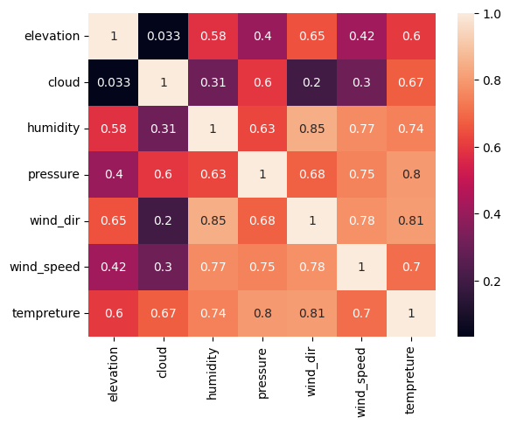
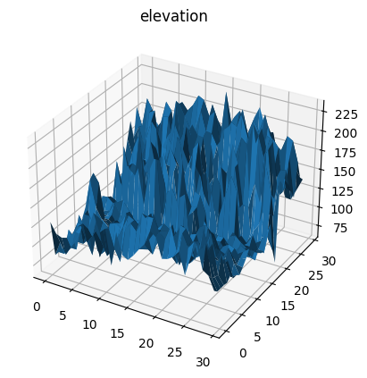
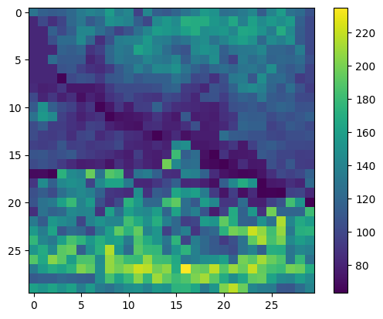
проверка гипотез
график высоты:
небольшой холм - вряд ли от высоты зависят параметры
матрица корреляции

Slide 4
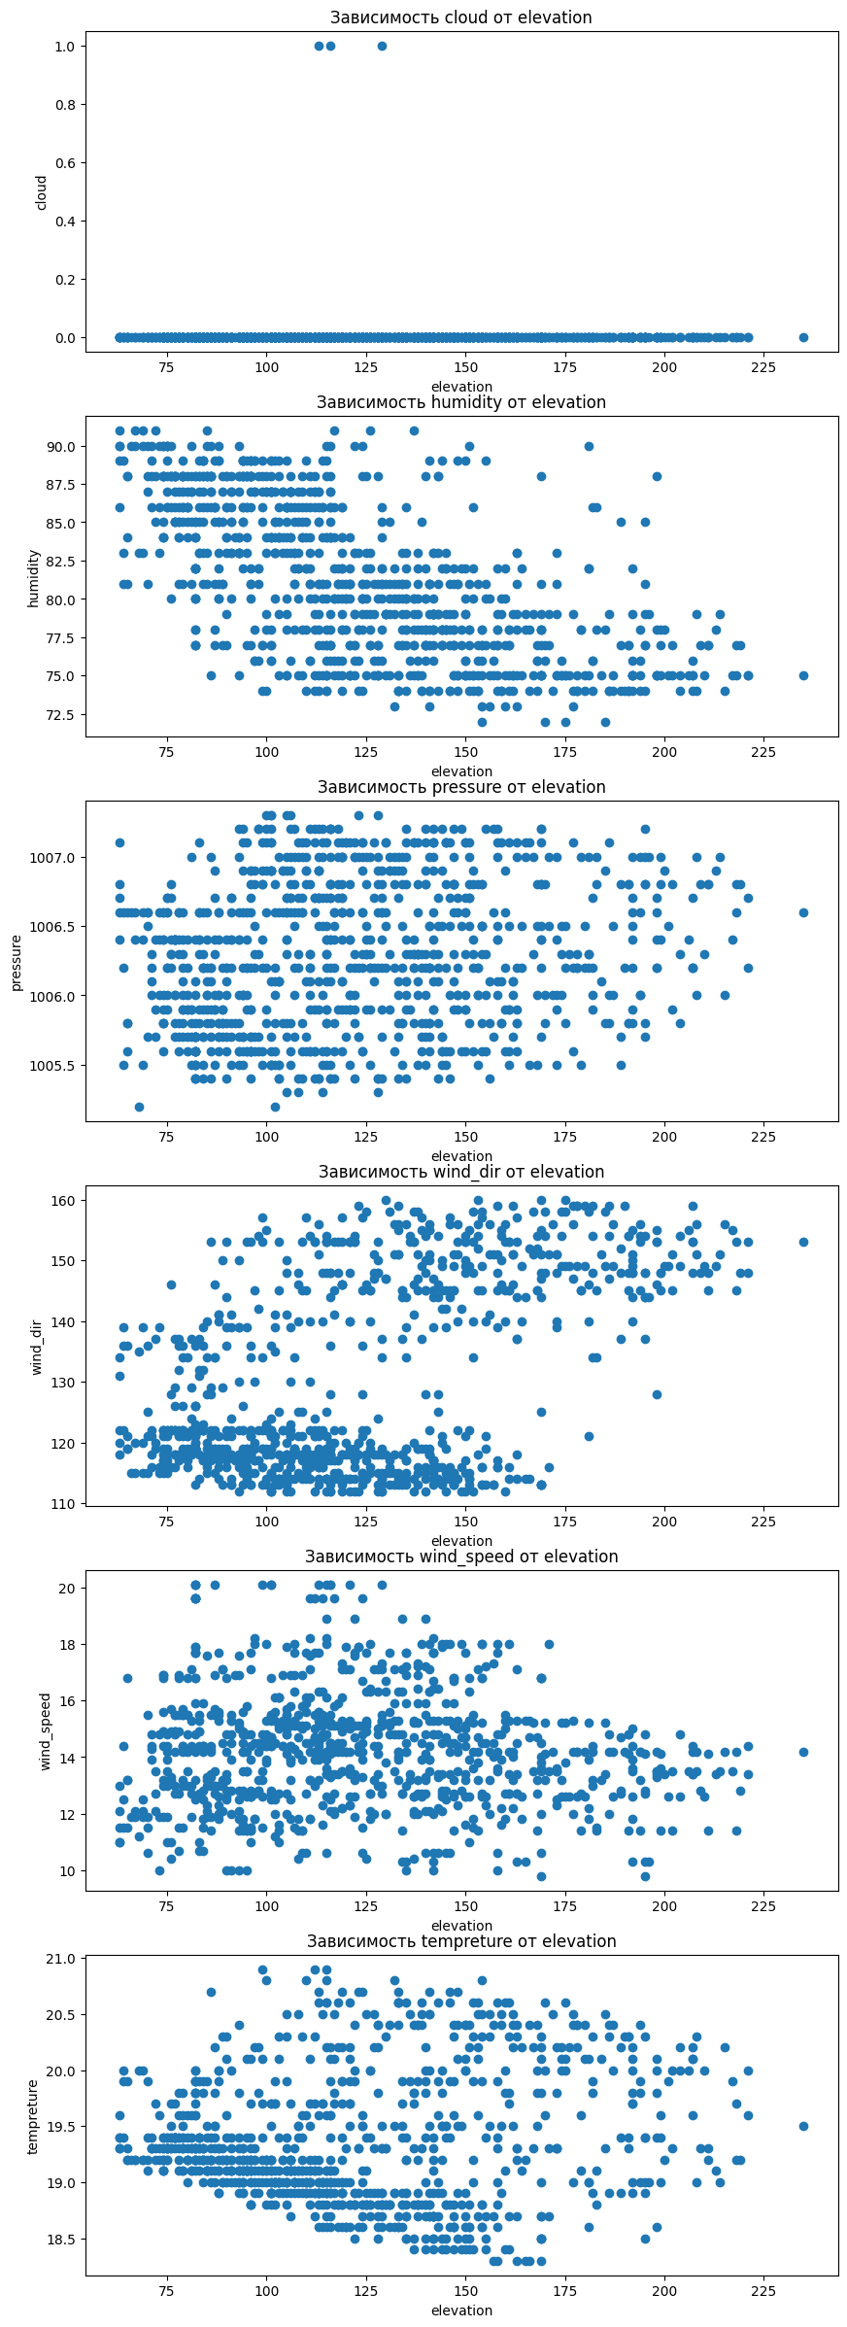
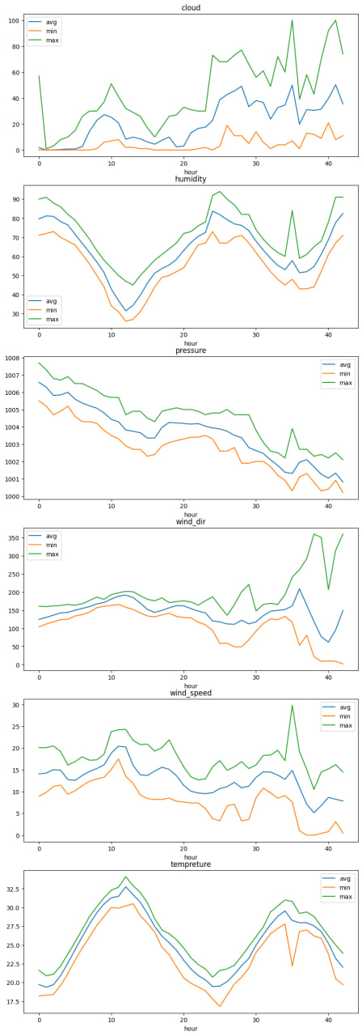
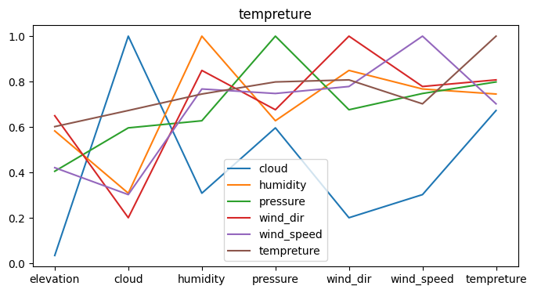
зависимости параметров друг от друга
графики зависимости параметров от высоты
максимальные, средние и минимальные значения параметров за 43 часа

Slide 5
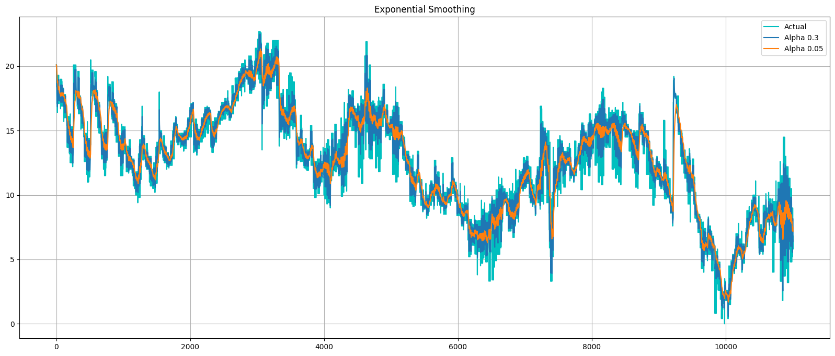
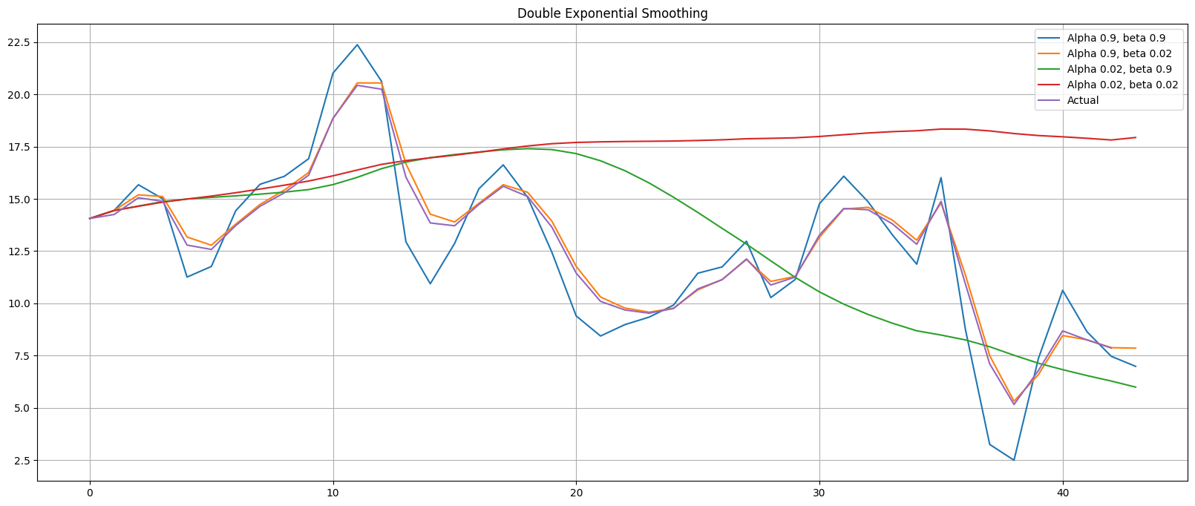
сглаживание тренда для улучшения предсказаний
графики сглаживания скорости ветра (графики других параметров смотрели, но вставить не успели)

Slide 6
далее поделили предсказания параметров на наличие стационарности, основываясь на графиках, и подбирали модели
выводы из графиков:
1) температура циклична - лучше использовать временные ряды
2) скорость ветра имеет около линейную зависимость от других параметров - бустинг
3) направление ветра скорее всего также как и скорость ветра
4) давление просто падает, поэтому можно не использовать временные ряды и другие параметры
5) влажность цикличная - временные ряды
6) облачность зависит от других параметров и соседей

Slide 7
подбор моделей и гиперпараметров
Как финальные модели для предсказания погодных условий использовались XGBRegressor и CatBoostRegressor. В том числе, использовалась библиотека MLForecast, которая объединяет методы работы с временными рядами и алгоритмы ML/DL. Гиперпараметры моделей подбирались с помощью GridSearch и Optuna. Также были выбрали оптимальные параметры alpha, beta для двойного экспоненциального сглаживания временных рядов.

Slide 8
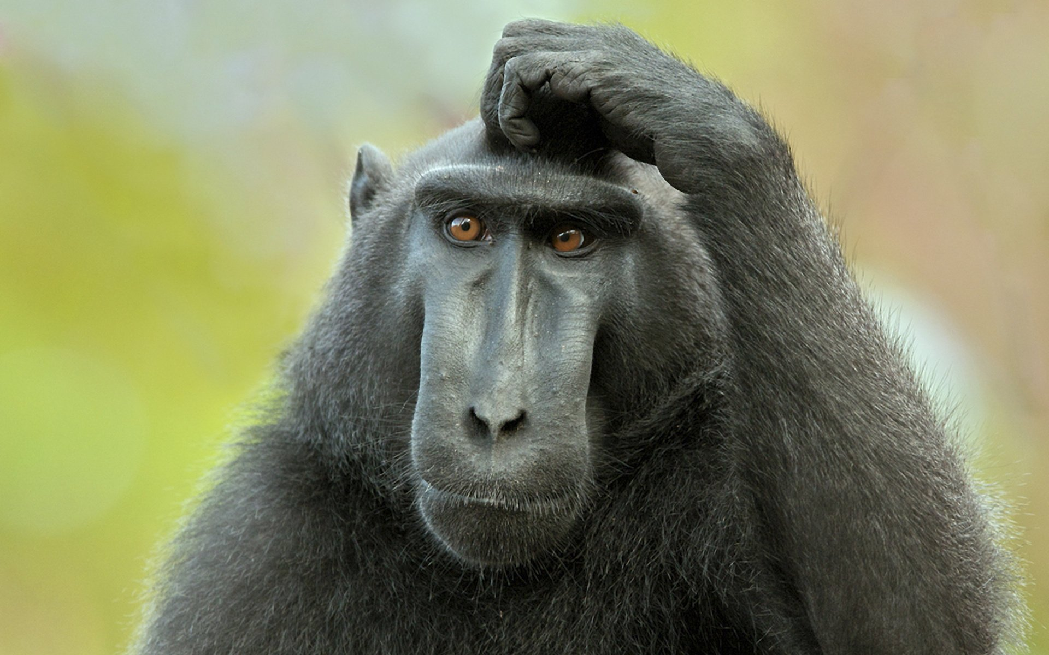
кто чем занимался:
Максим Шелестов: Занимался прогнозированием основных параметров: температура, давление и влажность. В финальном решении задействал XGBRegressor и CatBoostRegressor, также использовал mlforecast. Также занимался прогнозирование параметра cloud_cover. В ходе решения рассматривал окна соседей 3х3, 5х5 и использовал сглаживание
Рушан Хаматьяров: Занимался предсказанием направления и скорости ветра, при предсказании скорости ветра использовал CatBoostRegressor, предварительно обработав данные с помощью двойного экспоненциального сглаживания, добавив новых признаков и избавившись от тренда
Федор Бадыло: Занимался изучением данных, выдвижением и проверкой гипотез, визуализацией данных, обучал модели XGB и CatBoost для предсказания скорости ветра и направления ветра, делал презентацию

